Slide 1

МАСТЕР-КЛАСС ДЛЯ ПЕДАГОГОВ
«Учимся правильно дышать»
Подготовила:
учитель – логопед МАДОУ детский сад «Толпар»
Туйканова Г.Р.

Slide 2

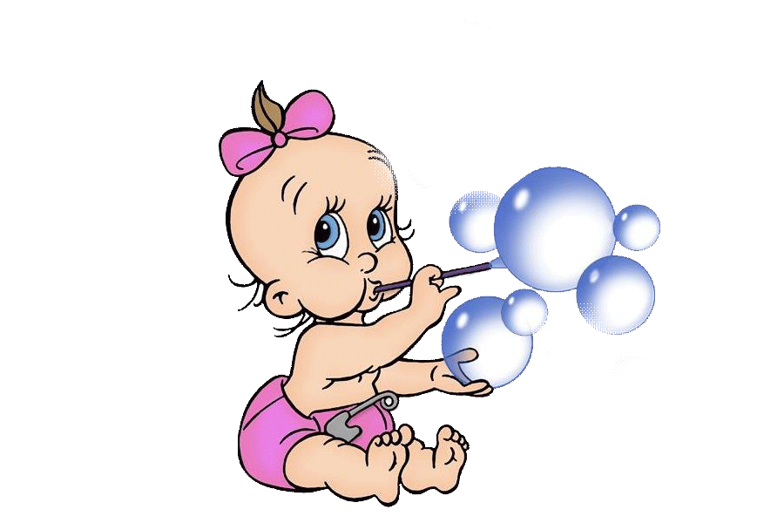
Дыхание
это физиологический процесс, включающий в себя две фазы – вдох и выдох.
При неречевом (физиологическом) дыхании вдох и выдох осуществляются через нос, причем вдох равен по продолжительности выдоху. Это процесс, происходящий автоматически, рефлекторно.
Речевое дыхание является произвольным, т.е. управляемым. При речевом дыхании после короткого глубокого вдоха следует пауза и лишь затем длительный выдох, в момент которого и осуществляется речевой акт.

Slide 3
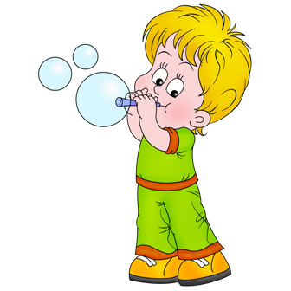
Дыхание через нос помогает окрепнуть мышцам носоглотки, а здоровая носоглотка оберегает организм от насморка, который, в свою очередь, плохо действует на голосовой аппарат. А правильное носовое дыхание способствует тренировке дыхательной мускулатуры, улучшает местное и мозговое кровообращение, препятствует разрастанию аденоидов, предохраняет от переохлаждения.
Когда человек дышит ртом, слизистая рта быстро пересыхает, часто появляется жажда. К тому же инфекции легче забраться в гортань, трахею и бронхи. Врачи твердят: дышите носом, а не ртом. Но ребёнок дышит не как надо – он дышит, как получится.
Дыхательные упражнения просто необходимы детям, довольно часто болеющим простудными заболеваниями, бронхитами, а также выздоравливающим после воспаления лёгких или страдающим бронхиальной астмой.

Slide 4
Дыхательные упражнения просто необходимы детям, довольно часто болеющим простудными заболеваниями, бронхитами, а также выздоравливающим после воспаления лёгких или страдающим бронхиальной астмой.

Slide 5
У дошкольников наблюдаются такие несовершенства речевого дыхания:
Очень слабый выдох и вдох, что ведёт к тихой, едва слышимой речи. Это часто наблюдается у физически слабых детей, а также робких, стеснительных.
Неэкономное и неравномерное распределение выдыхаемого воздуха. В результате этого ребёнок иногда выдыхает весь запас воздуха на первом слове, а то и на первом слоге и затем договаривает фразу или слово шёпотом. Нередко из-за этого он недоговаривает, «заглатывает» конец слова или фразы.
Неумелое распределение дыхания по словам. Ребёнок вдыхает в середине слова.
Торопливое произнесение фраз без перерыва и на вдохе, с «захлёбыванием
Если ребенок во время речи надувает щеки, то и речь его невнятна именно по этой причине.
Послушайте, как дышит ваш ребенок, не затруднено ли у него носовое дыхание, не приходится ли малышу держать рот открытым.

Slide 6
Дыхательная гимнастика
способствует развитию речи, формирует верное произношение звуков, а также прекрасно укрепляет детский организм.
При правильном выполнении упражнений, дыхательная гимнастика приятна и приносит удовольствие детям.
Благодаря дыхательной гимнастике, гиперактивный ребенок расслабляется, успокаивается.

Slide 7
Дыхание
это физиологический процесс, включающий в себя две фазы – вдох и выдох.
При неречевом (физиологическом) дыхании вдох и выдох осуществляются через нос, причем вдох равен по продолжительности выдоху. Это процесс, происходящий автоматически, рефлекторно.
Речевое дыхание является произвольным, т.е. управляемым. При речевом дыхании после короткого глубокого вдоха следует пауза и лишь затем длительный выдох, в момент которого и осуществляется речевой акт.

Slide 8
Правила проведения дыхательной гимнастики:
· Упражнения проводить в проветренном помещении до еды.
· Движения необходимо производить плавно, под счет. Медленно.
· Вдох - через нос (плечи не поднимать, спина прямая)
· Выдох – через рот (губы в форме «трубочки») или воздушную струю направлять на кончик языка
· Выдох должен быть длительным и плавным.
· Следите, чтобы ребенок не напрягал плечи, шею, ощущал движение диафрагмы, межреберных мышц, мышцы нижней части живота. Следить, чтобы щеки не надувались (для начала их можно придерживать руками)
Не переутомляйте ребенка, то есть строго дозируйте количество и темп проведения упражнений. При недомогании лучше отложить занятие. Время выполнения 3-4 минуты. Несоблюдение этого правила может привести к головокружению.

Slide 9
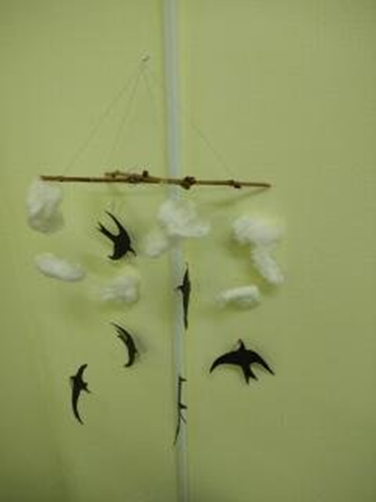
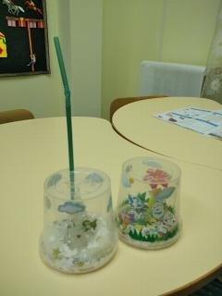
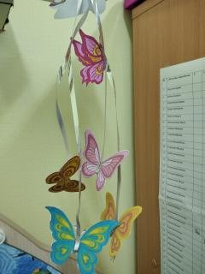

Slide 10
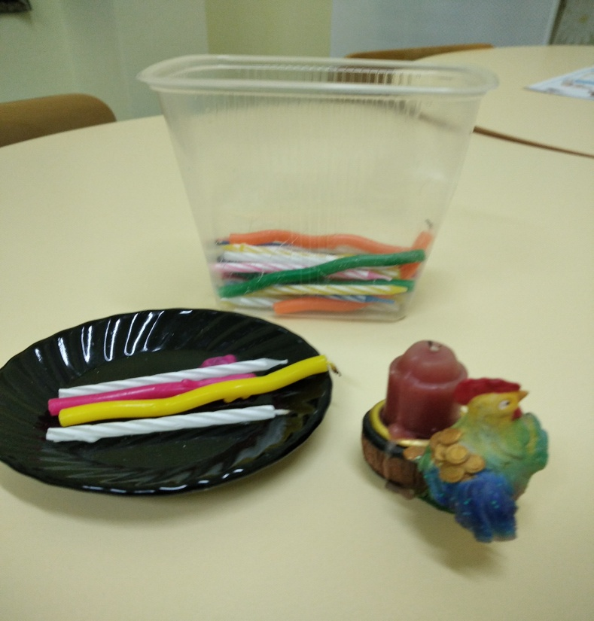
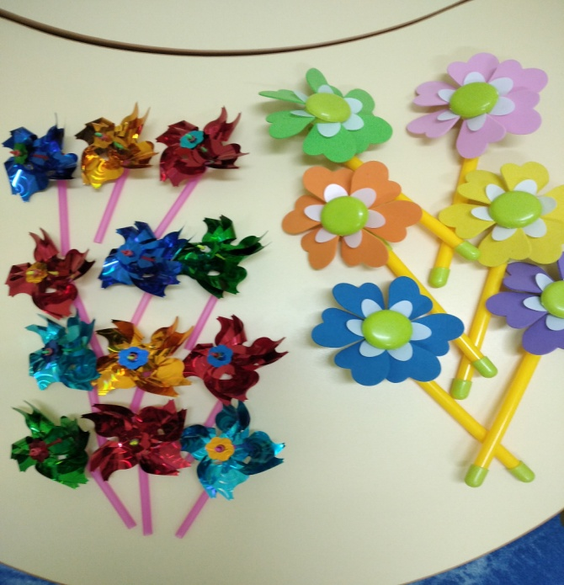
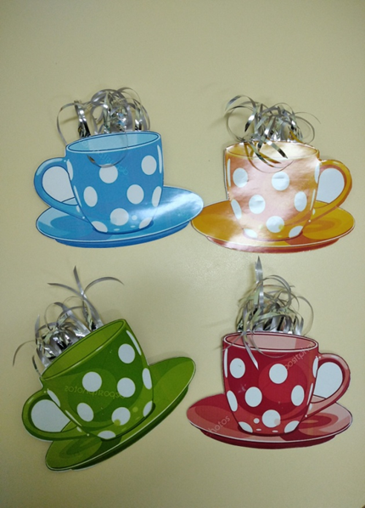

Slide 11
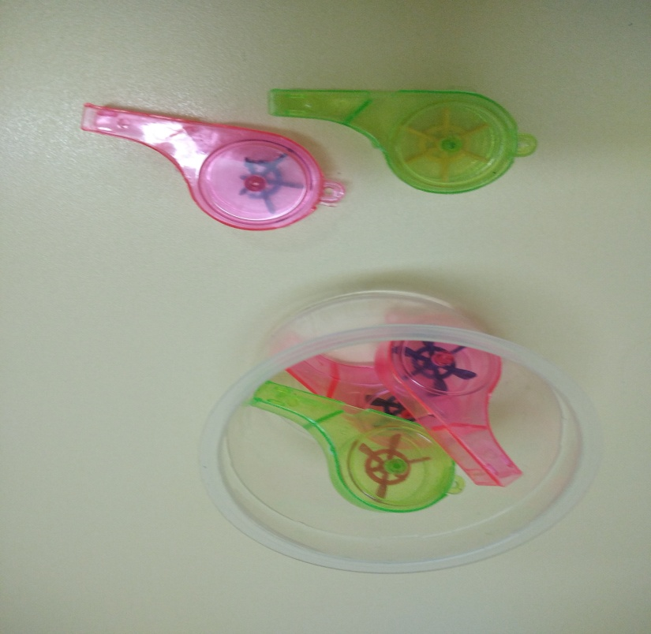
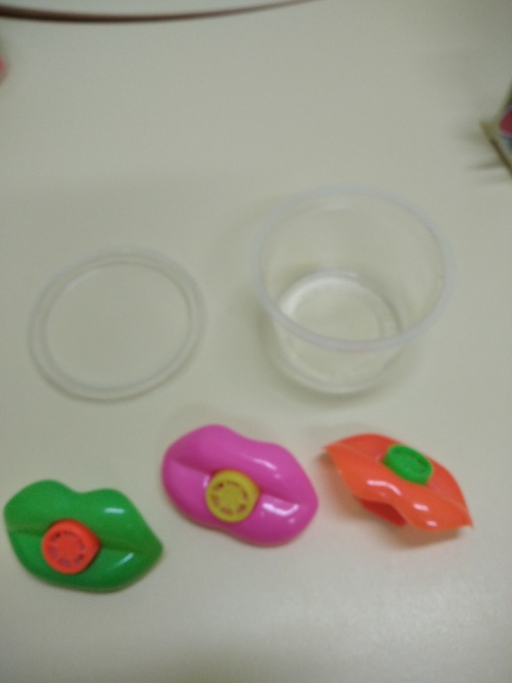
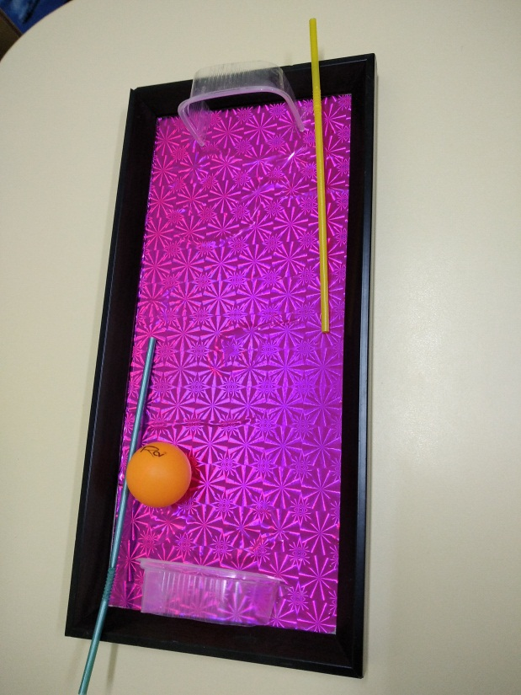
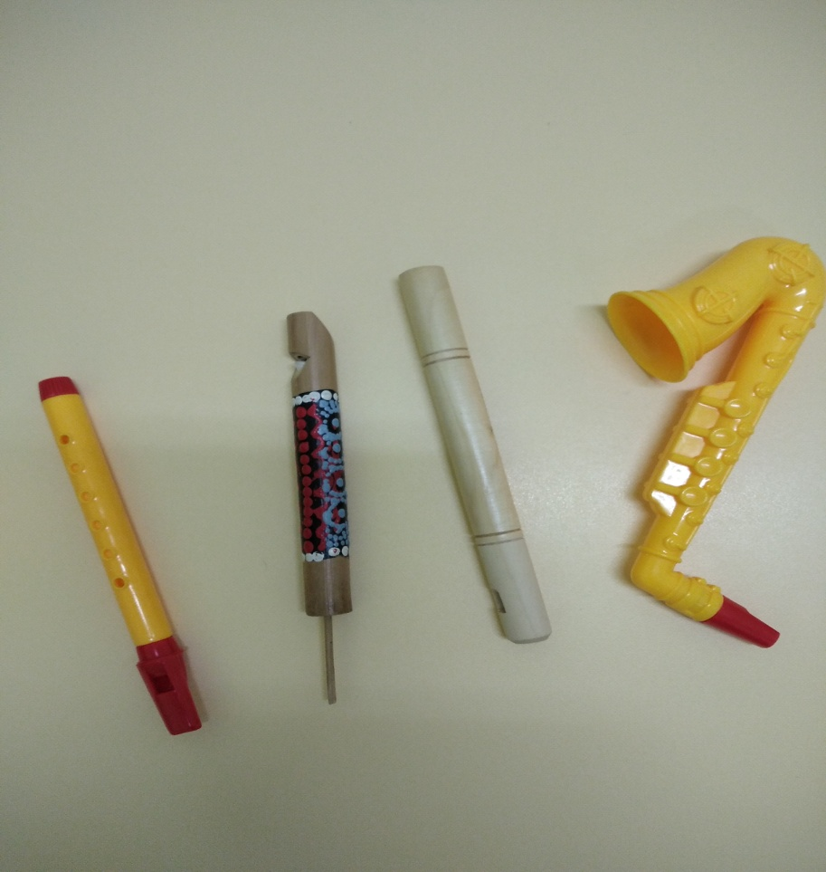

Slide 12
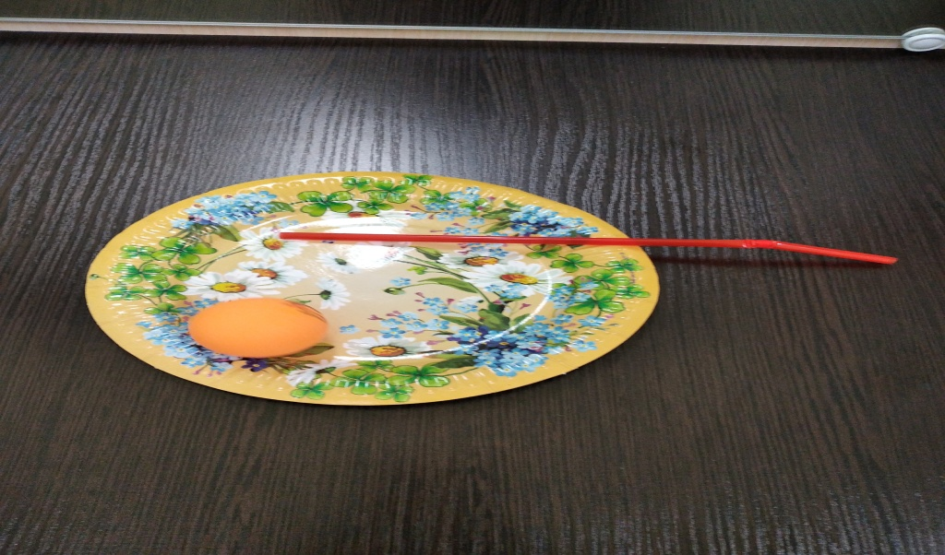
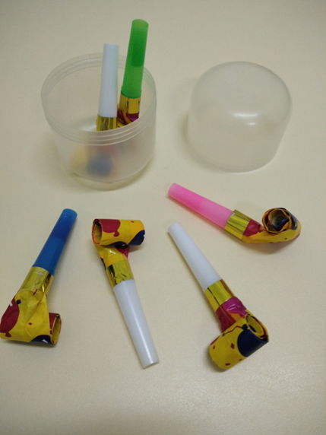
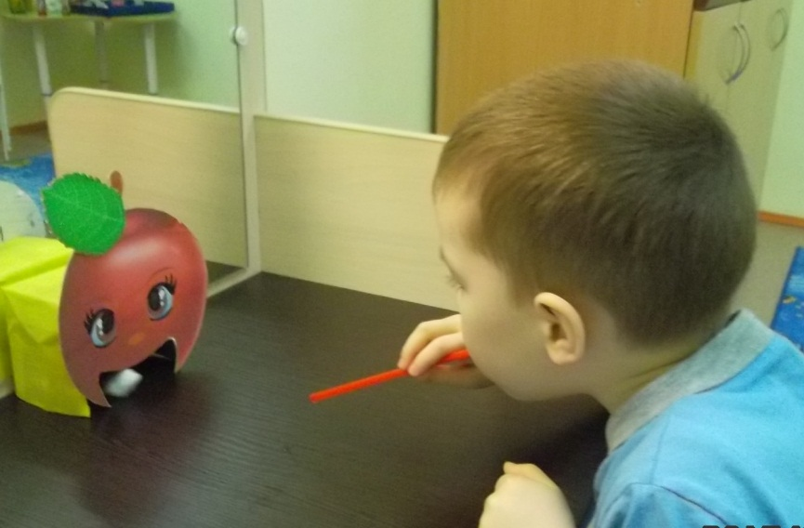

Slide 13
Упражнение «Играем в собачку»
Покажем, как дышит собачка, если ей жарко: высуните язык, дышите шумно, быстро. А затем покажите – как она может обнюхивать носиком – учащенно дыша носом.
«Пьем сок»
Вдох через губы «трубочкой», выдох носом.
«Паровоз»
Длительный вдох через нос, выдох делим на короткие части, произнося резко «па-ро- возззззззз» - тянем до конца.
«Испугались»
Делаем резкий вдох носом, медленный выдох через рот.
«Едем по кочкам и ямам»
Делаем длительный вдох через нос, на выдохе бьем ладонью в грудь, произнося «ИИИИИИИИИИИИИ»
Делаем длительный вдох через нос, на выдохе бьем кулаком в грудь, произнося «ААААААА».
«Охотник идет по болотам»
(распределение воздушной струи по бокам).
Губы растянуть в улыбке, язычок поместить между зубами. При выдохе шлепать ладошками по щекам: получается хлюпающий звук.

Slide 14
«Паровозик свистит» (выработка плавной, непрерывной струи).
Взять чистый пузырек и поднести его ко рту. Кончик языка слегка высунуть так, чтобы он касался только края горлышка. Выдыхать воздух плавно в пузырек. Если свист не получился, не надо расстраиваться, значит, не выполнено какое-то правило игры. Следует начать сначала.
«Надуем шарики, сдуваем шарики»
Надуем маленький шарик – короткие вдохи и выдохи. Спускаем шарик. «Как воздух выходит из шарика: с-с-с-с».
Надуем большой шарик – длинные вдохи и выдохи. Спускаем шарик. «Как воздух выходит из большого шарика: ш-ш-ш-ш».
«Лес шумит»
Поднять руки вверх и покачивая ими имитировать шум ветра ш-ш-ш.
«Кораблики»
Наполните таз водой и научите ребёнка дуть на лёгкие предметы, находящиеся в тазу, например, кораблики. Вы можете устроить соревнование: чей кораблик дальше уплыл. Очень хорошо для этих целей использовать пластмассовые яйца от «киндер-сюрпризов» или упаковки от бахил, выдаваемых автоматами.

Slide 15
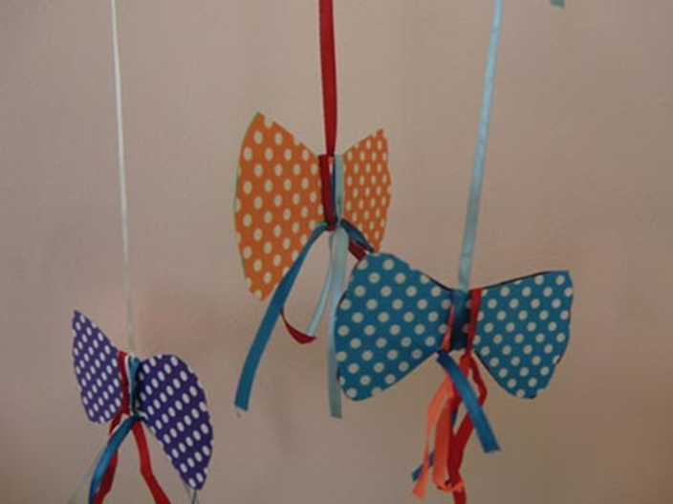
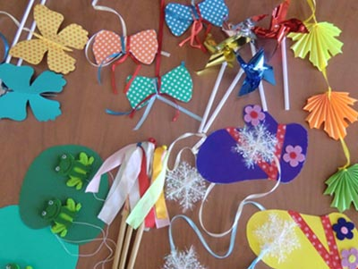

Slide 16
СПАСИБО!

